Slide 1
꼬마 모차르트가 되어보자 (Feat. Magenta)
김준우 / 한상곤

Slide 2
발표자 소개
김준우
- C++ / Java 안드로이드 개발자, 취미는 Python
- 최근에는 머신 러닝으로 음악 하는 분야에 관심 있음
한상곤
- Java로 회사에 필요한 API 등을 개발
- 개인적인 프로젝트 및 단기 아르바이트 관련 업무는 Python으로 개발

Slide 3
오늘 소개할 것은
Notes:
오늘 소개할 것을 보여드리겠습니다.

Slide 4
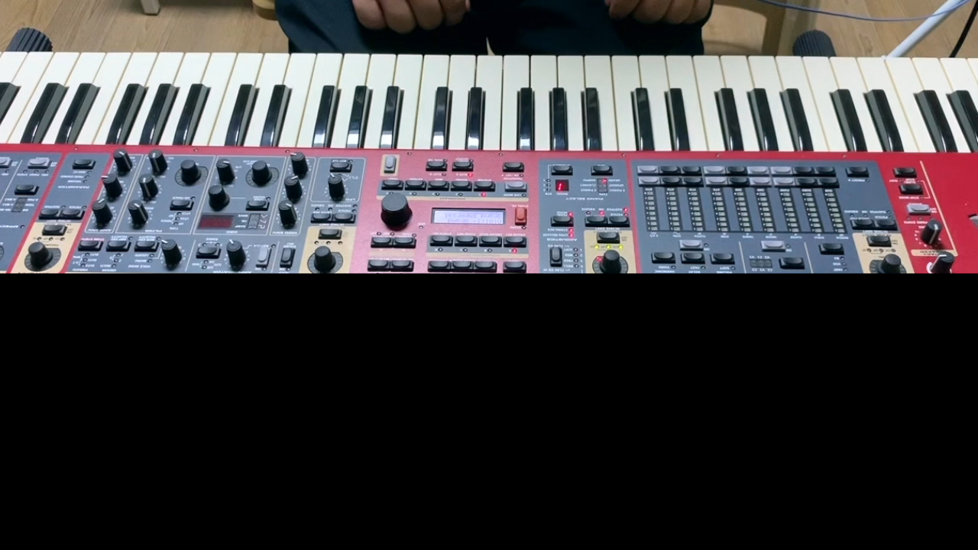
Notes:
피아노 연주를 기계가 인식해서 미디 노트로 바꾼 결과와 실제 피아노 연주를 합성한 영상입니다.
실제 피아노 연주 소리와 미디 노트를 재생한 소리가 번갈아 가면서 재생 중 입니다.
기계가 피아노 음을 대부분 인식한 것을 확인할 수 있습니다.
오늘은 이 예제를 왜 하게 되었는지, 어떻게 했는지, 무엇을 할 수 있는지에 대해 소개하겠습니다.

Slide 5
이런 내용들을 발표합니다
Magenta Project 소개
Magenta 데모 소개
Magenta 라이브러리 사용하기
Onsets and Frames 모델 데모 코드 소개
결론
Notes:
Magenta Project에 대해서 소개
Magenta 라이브러리를 이용한 웹 브라우저에서 실행가능한 데모 소개
Magenta 라이브러리 사용하는 방법 소개
Onsets and Frames 모델을 이용한 데모 코드 소개
결론
질문과 답변

Slide 6
1770년 바티칸 시스티나 성당
Notes:
모차르트의 어린 시절 일화를 하나 소개합니다.

Slide 7
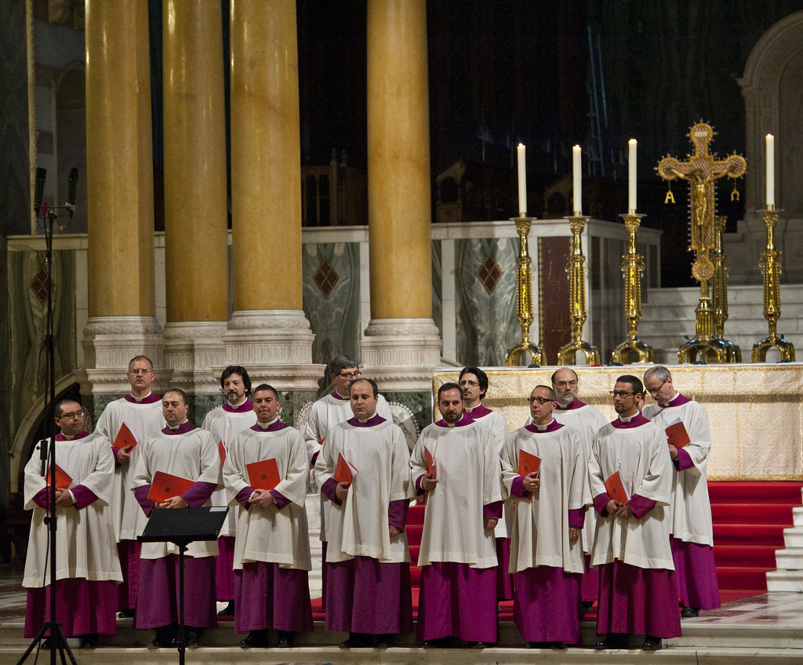
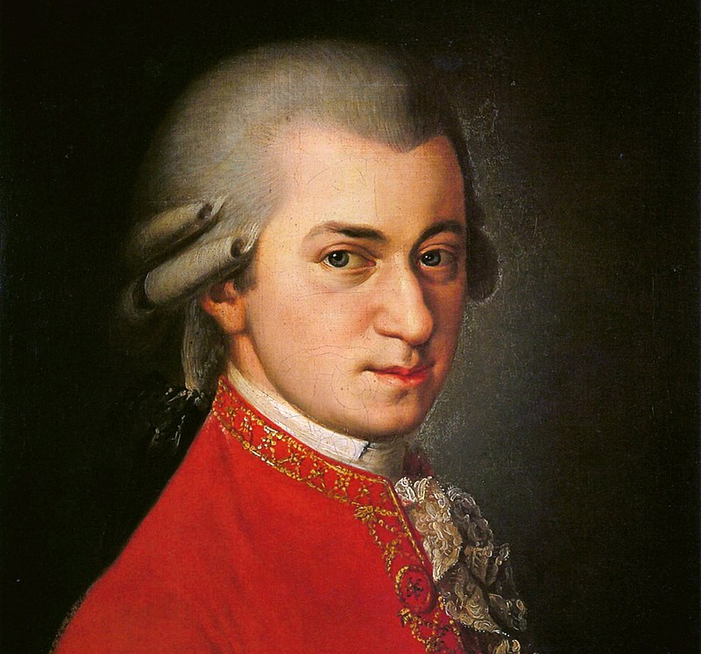
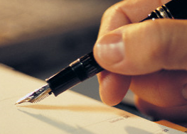
Notes:
1770년까지 시스티나 성당에서만 들을 수 있었던 그레고리오 알레그리(Gregorio Allegri)의 미제레레(Miserere Mei, Deus)라는 곡이 있는데, 어린 모차르트는 시스티나 성당에서 성가대가 노래하는 미제레레를 듣고나와서 그대로 악보로 옮긴 일이 있음.

Slide 8
발표 동기

Slide 9
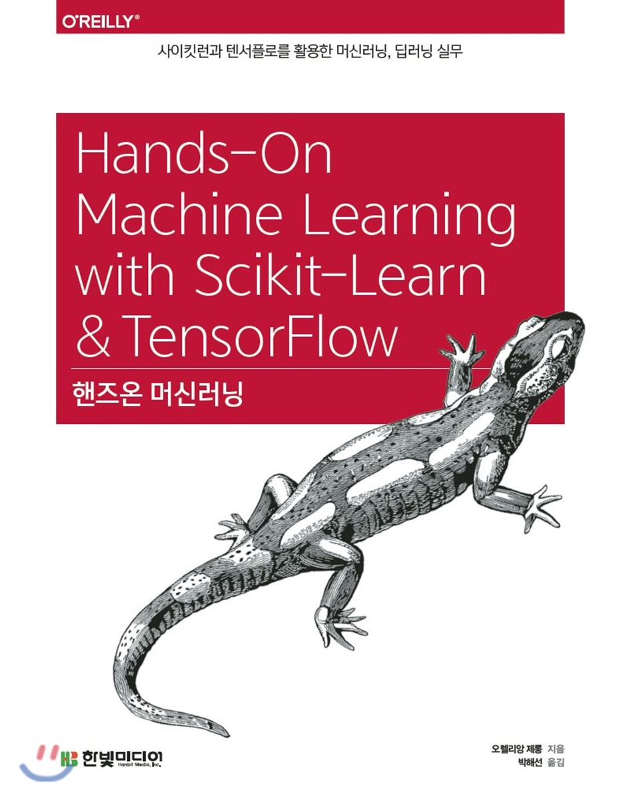
부산에서 5년 간 ‘소스코드리딩’ 모임을 은은하게 지속 중.
작년(2018) 모임에서 머신 러닝과 관련된 내용을 살짝 진행하였으나, n(>=3)번 생각해봐도 '모델'을 만들어낼 만큼의 실력과 데이터가 없는 현실을 깨닫게 되었으며, 무엇보다 MNIST 예제는 그만하고 싶었음
Notes:
부산에서 5년 간 ‘소스코드리딩’ 모임을 은은하게 지속 중입니다.
작년 모임에서 머신 러닝과 관련된 내용을 조금 진행하였으나, n번 생각해봐도 '모델'을 만들어낼 만큼의 실력과 데이터가 없는 현실을 깨닫게 되었으며, 무엇보다 MNIST 예제는 그만하고 싶었습니다.

Slide 10
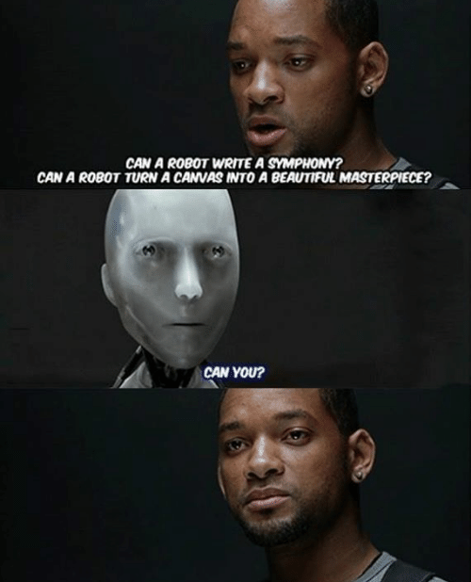
실용성은 없지만 재미있는 프로젝트가 없을까? 예를 들어, 음악이나 미술과 관련된 프로젝트는 없을까?
Notes:
실용성은 없지만 재미있는 프로젝트가 없을까? 예를 들어, 음악이나 미술과 관련된 프로젝트는 없을까? 하며 프로젝트들을 찾고 있었습니다.

Slide 11


TensorFlow의 Magenta 프로젝트에서 Python을 지원해서 올해(2019) 모임의 주제로 정했고, 많은 사람들에게 Magenta 프로젝트에 대해 알리고, MNIST 예제는 이제 그만해도 되겠다 싶어서 발표 지원
Notes:
그러던 중, 텐서플로의 마젠타 프로젝트에서 파이썬을 지원해서 올해 모임의 주제로 정했고, 해보니 잘 되는 것 같아서, 많은 사람들에게 마젠타 프로젝트에 대해 알리고 MNIST 예제는 이제 그만 하면 되지않을까 해서 발표 지원했습니다.

Slide 12

TensorFlow
구글에서 2015년에 오픈 소스로 공개한 머신 러닝 라이브러리이며, 데이터 플로우 기반
쉽게 모델을 만들 수 있으며(단, 데이터만 있으면) 플랫폼에 관계없이 모델을 학습 및 배포 가능
TF(>= 2.x)의 경우 케라스(Keras)를 사용해서 모델을 작성하고 관리할 수 있도록 API를 제공해서 좀 더 쉽게 접근할 수 있도록 발전 중
Notes:
텐서플로는 구글에서 2015년에 오픈 소스로 공개한 데이터 플로우 기반 머신 러닝 라이브러리입니다.
데이터만 있으면 쉽게 모델을 만들고 학습 시킬 수 있으며 플랫폼에 관계없이 모델을 학습 및 배포 가능합니다.
2.0 버전의 경우 케라스(Keras)를 사용해서 모델을 작성하고 관리할 수 있도록 API를 제공해서 좀 더 쉽게 접근할 수 있도록 발전 중 입니다.

Slide 13
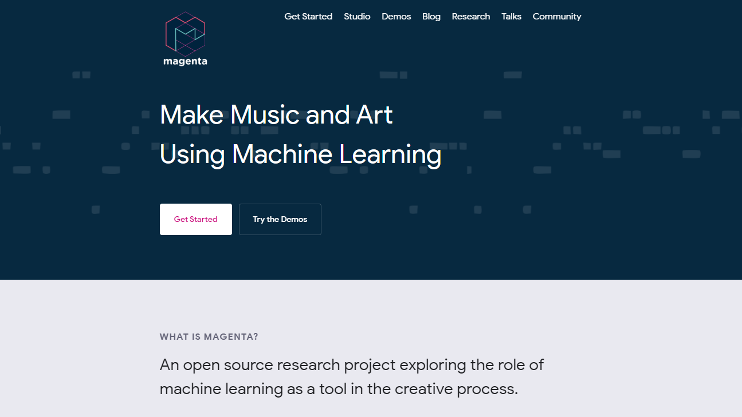
https://magenta.tensorflow.org
Notes:
마젠타 프로젝트 웹페이지에 접속하면 제일 처음 나타나는 화면입니다.
Make Music and Art Using Machine Learning 이라는 글자가 제일 크게 보입니다.

Slide 14
Magenta Project
Make Music and Art Using Machine Learning
머신 러닝을 이용하여 예술 작품을 만들 수 있는 도구를 제공
TensorFlow를 이용한 오픈 소스 인프라로 아티스트와 개발자, 머신 러닝 연구자들이 공존 및 협업할 수 있는 커뮤니티를 생성하는 것이 목표
Notes:
Make Music and Art Using Machine Learning 은 마젠타 프로젝트의 핵심 슬로건이라고 볼 수 있습니다.
마젠타 프로젝트는 머신 러닝을 이용하여 예술 작품을 만들 수 있는 도구를 제공 합니다.
텐서플로는 머신 러닝 연구자와 개발자들이 협업할 수 있는 오픈 소스 플랫폼입니다.
마젠타 프로젝트는 그 텐서플로 플랫폼에 아티스트를 데려왔습니다.
오픈 소스 인프라로 아티스트와 개발자, 머신 러닝 연구자들이 공존 및 협업 할 수 있는 커뮤니티를 생성하는 것이 마젠타 프로젝트의 목표입니다.

Slide 15
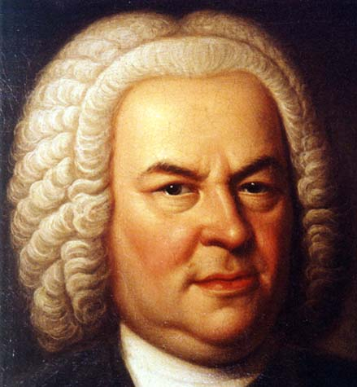
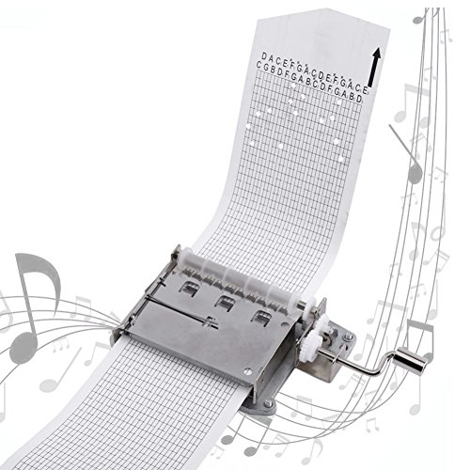
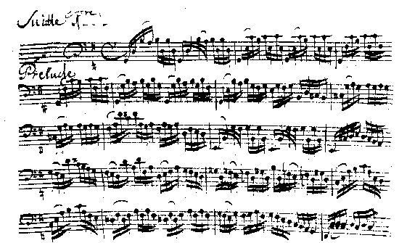


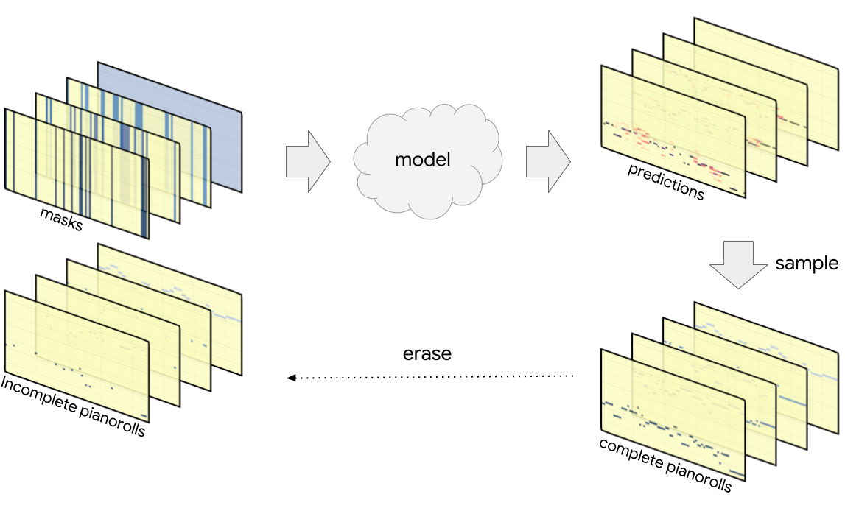
Notes:
아티스트들이 창작물(음악 혹은 미술 등등)을 만들면,
머신 러닝 연구자들은 그 창작물들을 이용하여 모델을 만들어서 학습하고,
개발자들은 학습된 모델을 이용하여 창작 도구를 만듭니다.
그러면 다시 아티스트는 그 창작 도구를 이용하여 창작물을 만들고 앞에서 일어난 일들을 반복하게 됩니다.

Slide 16
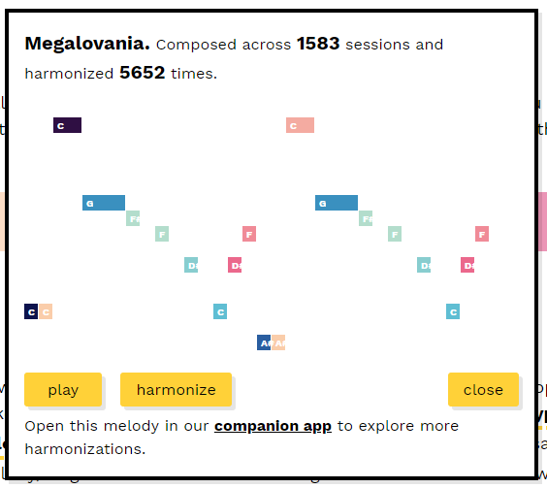
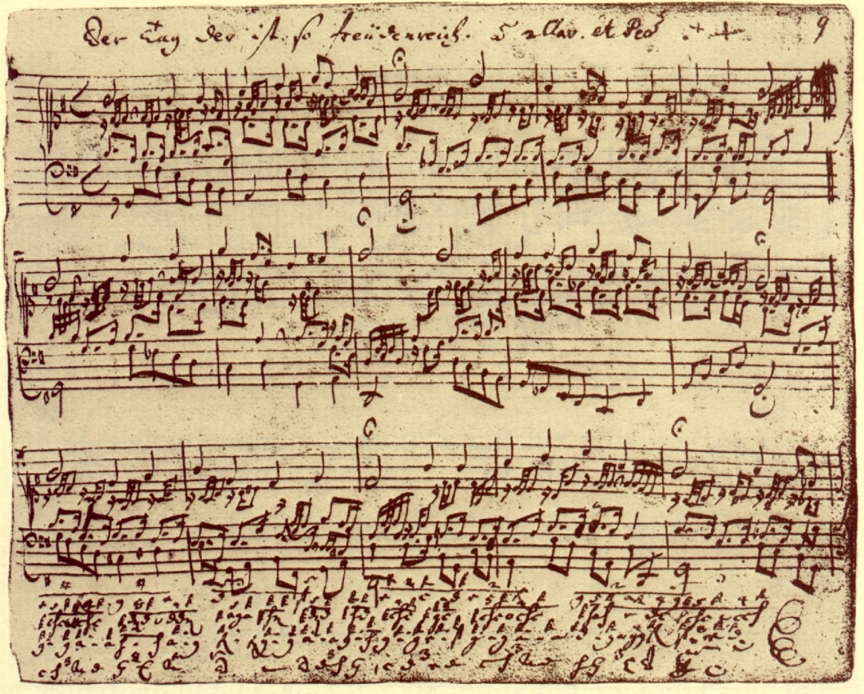
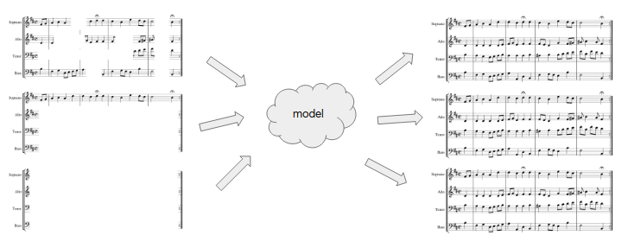
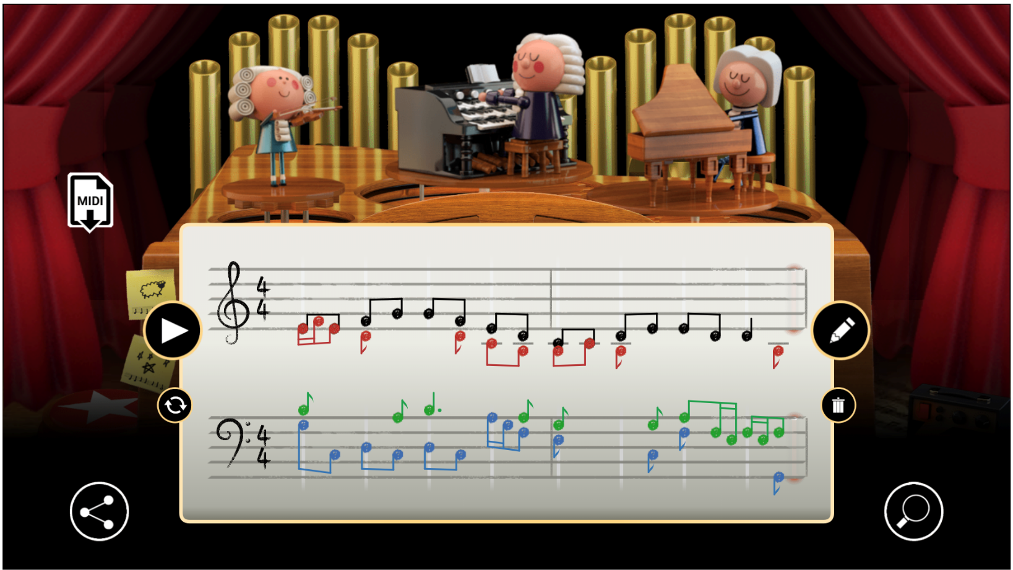
창작 활동으로
데이터셋 생성
데이터셋으로
모델 생성 후 학습
도구를 이용한
새로운 창작 활동
모델 학습 후
창작 도구 생성
Notes:
사례 하나 소개
몇 달 전 요한 세바스찬 바흐의 탄생 기념으로 구글 두들이 제작 됐는데, 구글 마젠타 팀과 구글 PAIR 팀의 협력으로 만들었습니다.
(구글 PAIR 팀의 목표는 사람들이 AI 시스템과 가장 효과적으로 상호 작용하는 방식을 연구하고 설계하는 것. 여기서는 Tensorflow.js로 웹 브라우저에서 인터페이스와 머신 러닝이 가능하도록 기능 구현)
306개의 바흐의 작품들을 분석한 후, coconet 이라는 모델을 이용하여 사용자가 입력한 악보의 패턴을 찾아 빈 나머지 3성부(알토, 테너, 베이스)의 적절한 화음을 넣어 줍니다.
지난 달 (7월)에 이 바흐 두들을 개발한 팀에서 논문을 썼는데, 전세계에서 2160만 개가 넘는 멜로디를 입력 받았다고 합니다.
마젠타 팀에서는 이 바흐 두들의 데이터셋을 공개했는데, 사용자가 입력한 멜로디, coconet을 통한 결과 화음 등을 포함하고 있다고 합니다.
이 데이터셋을 이용하여 또다른 연구자가 모델을 만들거나 개발자가 창작 도구를 만들어서 새로운 창작 활동에 기여를 할 수 있겠죠.

Slide 17
Getting Started
Notes:
Magenta Project 웹 페이지에서 할 수 있는 것을 소개합니다

Slide 18
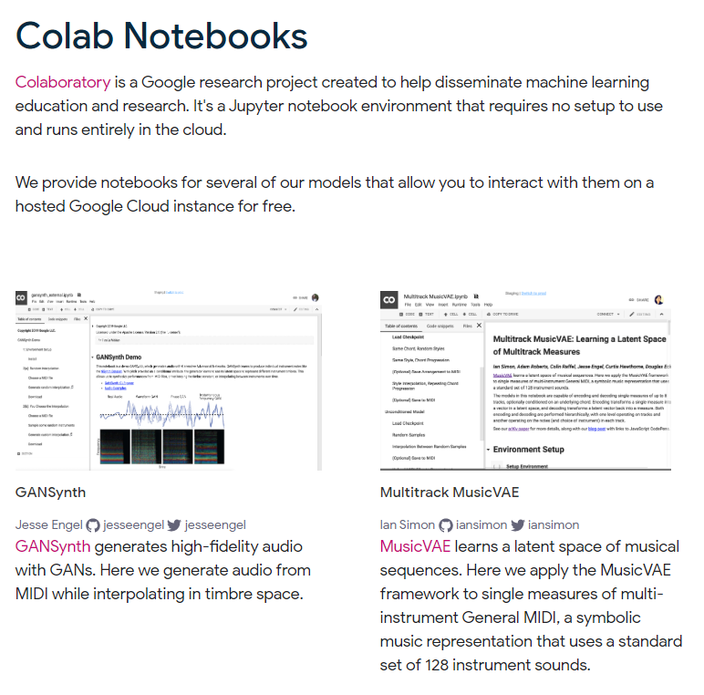
Notes:
간단한 라이브 코딩을 할 수 있는 CodeLab Notebook 섹션이 있습니다.

Slide 19
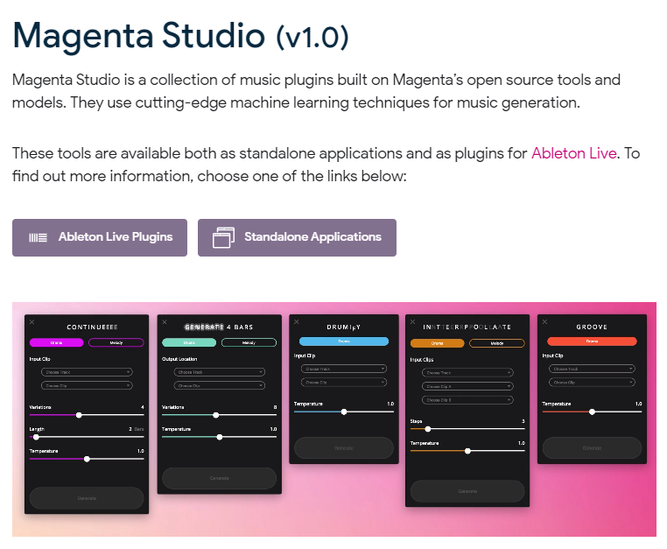
Notes:
다음으로 Magenta 로 만든 네이티브 어플리케이션입니다.
Magenta Studio는 MIDI 클립을 만들어주는 5개의 도구를 제공합니다.
단독 실행가능한 어플리케이션과 작곡 프로그램 중 하나인 Ableton의 플러그인을 제공합니다.

Slide 20
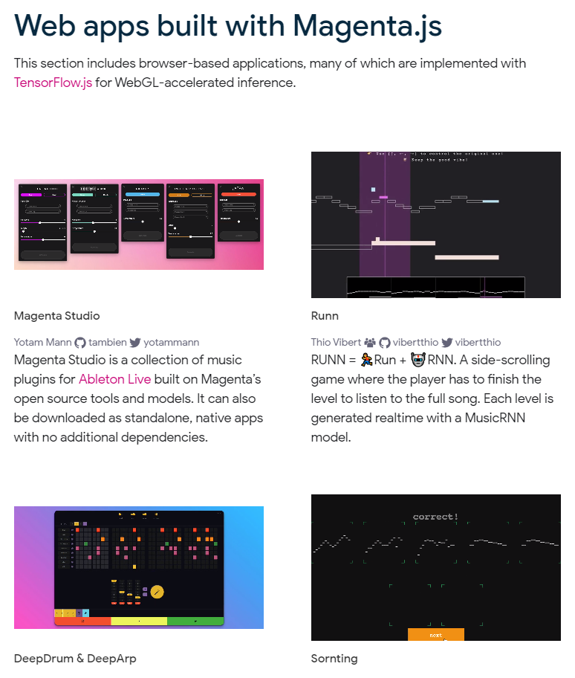
Notes:
magenta.js 로 만든 웹 데모들이 있습니다.
웹 브라우저에서 바로 실행해서 체험할 수 있습니다.

Slide 21
Demos
Notes:
웹 브라우저에서 실행 가능한 데모들 중 일부를 소개합니다.

Slide 22
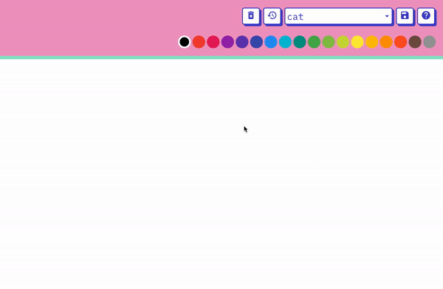
Notes:
Magic Sketchpad
오른쪽 상단의 주제 단어의 일부분을 그리면 나머지를 완성시켜주는 데모입니다.

Slide 23
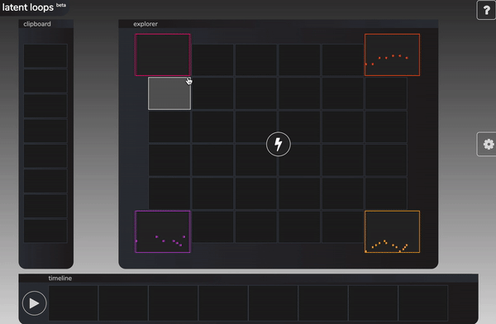
Notes:
Latent Loops
사용자가 입력한 서로 다른 스케일의 멜로디 4개를 분석하여 새로운 멜로디 패턴을 생성하는 데모입니다.
음악가는 이 멜로디 패턴들을 합성하여 새로운 멜로디 라인을 생성할 수 있습니다.

Slide 24
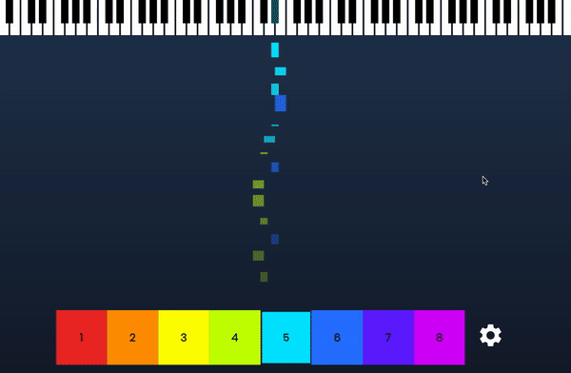
Notes:
Piano Genie
8개의 키를 입력하면 적당한 음정을 소리 내는 데모입니다.
8개의 키를 입력하는 것만으로도 피아노 연주를 어느정도 할 수 있는 것처럼 보여줄 수 있습니다.

Slide 25
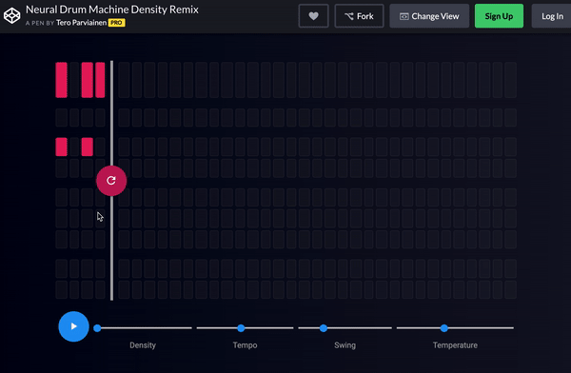
Notes:
Neural Drum Machine
일부 드럼 패턴을 사용자가 입력하면 드럼 패턴의 나머지 부분을 기계가 알아서 생성하는 데모입니다.

Slide 26
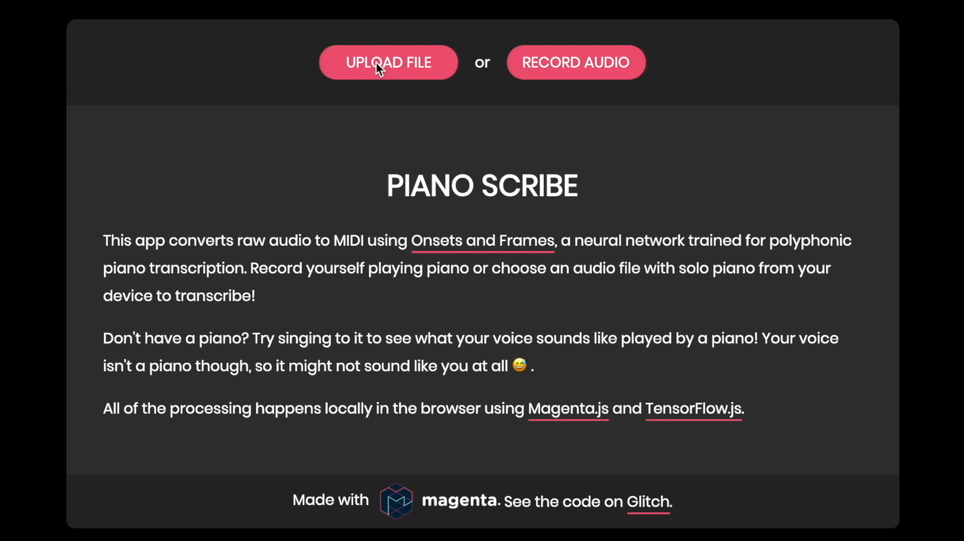
https://piano-scribe.glitch.me
Notes:
Piano Scribe
피아노 연주를 들으면 미디 시퀀스로 바꿔주는 데모입니다.
처음에 소개한 동영상에 삽입된 기계 연주 음원도 이 데모를 이용해서 만들었습니다.
오른쪽 아래 주소로 접속해서 웨이브 포맷의 피아노 연주 음원을 업로드 하면 화면 처럼 연주를 분석해서 미디 시퀀스로 변환해 줍니다.

Slide 27
Windows에서 Python 개발을 해보니...
플랫폼에 자유롭다는 호기로운 말을 믿고, Steam 머신(a.k.a. Windows) 에서 Magenta, TensorFlow 프로젝트를 시작하였으나 되는게 없다는 현실
Linux 배포판(Ubuntu)등을 설치하고 싶지만, Steam을 포기할 순 없음
그래서 선택한 것이 하필 WSL
Notes:
플랫폼에 자유롭다는 호기로운 말을 믿고, Steam 머신(a.k.a. Windows) 에서 Magenta, TensorFlow 프로젝트를 시작하였으나 한 번에 잘 되는게 없습니다.
Linux 배포판(Ubuntu)등을 설치하고 싶지만, Steam을 포기할 순 없었죠.
그래서 선택한 것이 WSL 입니다.

Slide 28
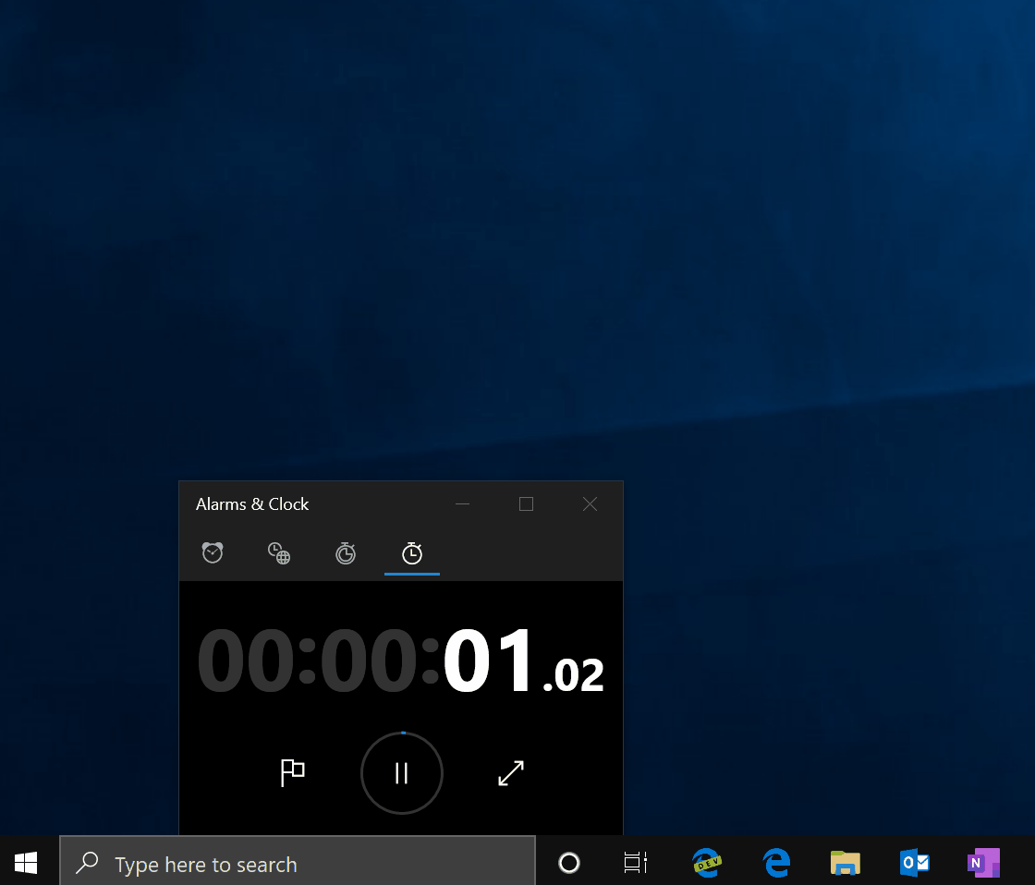
Notes:
화면에 나온 영상은 WSL 2에서 도커를 실행하는 모습입니다.
윈도우 10에서 WSL 2를 실행하여 콘솔 창에 리눅스 명령어를 입력하여 수행하는 모습입니다.

Slide 29
Windows Subsystem for Linux
윈도우 10에서 네이티브로 리눅스 실행 파일을 실행하기 위한 시스템
윈도우에서 Toy Project나 공부용으로는 최고의 도구 (라고 생각함 왜냐하면 쉽게 지울 수 있고 잘 안되면 Steam을 곧바로 실행 가능)
WSL이 만능은 아니지만 어느 정도는 요구를 만족 시킬 수 있음 (어느 정도가 어느 정도인지 각자의 생각…)
(곧) 성능이 (더) 좋아진 WSL 2가 공식 출시되므로 할 수 있는 것은 더 많을 것으로 예상(과연 그러할까?)
Notes:
윈도우 10에서 네이티브로 리눅스 실행 파일을 실행하기 위한 시스템입니다.
윈도우에서 Toy Project나 공부용으로는 최고의 도구..라고 생각함 합니다.
WSL이 만능은 아니지만 어떤 사람에게는 리눅스 사용 요구를 만족 시킬 수 있을 것 같습니다.
곧 성능이 더 좋아진 WSL 2가 공식 출시되므로 할 수 있는 것은 더 많을 것입니다.

Slide 30
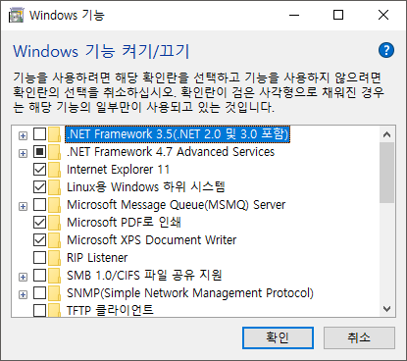
Windows Subsystem for Linux
Notes:
WSL을 윈도우에서 사용하기 위한 방법을 간단히 설명드리겠습니다.
윈도우즈 기능 켜기/끄기 에 들어가서 리눅스용 윈도우즈 하위 시스템을 체크하고 확인 누릅니다.

Slide 31
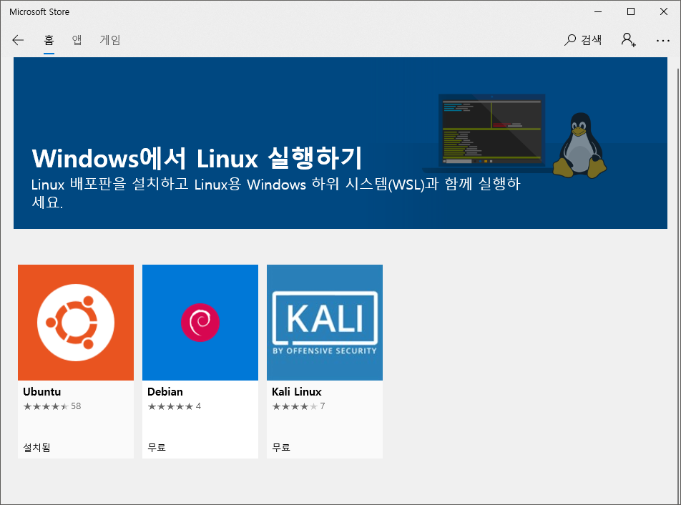
Windows Subsystem for Linux
Notes:
마이크로소프트 스토어에서 우분투를 검색 후 나오는 항목을 설치합니다.

Slide 32
Magenta 라이브러리 사용하기
WSL을 사용해서 리눅스 환경에서 테스트
WSL에 우분투 설치 후 Python 3.6, 개발용 패키지 설치
pip로 Magenta 라이브러리 설치 (끝. 참 쉽죠?)
잘 학습된 모델을 불러와서 사용하기 때문에 복잡하지 않음
Onsets and Frames 모델을 이용하여 추론
Notes:
WSL을 사용해서 리눅스 환경에서 테스트했습니다.
WSL에 우분투 설치 후 Python 3.6과 개발용 패키지 설치하고,
pip로 Magenta 라이브러리 설치하면 끝납니다.
그리고, 앞으로 설명드릴 데모는 잘 학습된 모델을 불러와서 사용하기 때문에 복잡하지 않습니다.
Onsets and Frames 모델을 이용하여 추론합니다.

Slide 33
마주친 문제와 해결
Magenta Project 예제들은 Python 2.7을 사용
Python 3(> 3.5) 버전을 사용하고 싶어서 빌드 해보니 당연히 될리가 없음
문제의 원흉은 Python에서 소리를 내기 위해 사용하는 pyfluidsynth 모듈
많은 Magenta Project 예제들은 pyfluidsynth 모듈을 사용
과감히(!) pyfluidsynth 모듈을 쓰지않기로 하였음
pyfluidsynth만 걷어냈을 뿐인데, Python 3.x로 포팅 성공
Notes:
그런데 하필이면 Magenta Project 예제들은 Python 2.7을 사용하고 있었습니다.
Python 3.x 버전을 사용하고 싶어서 변경 후 빌드 해보니 안돼서 이유를 찾고 있었습니다.
문제의 원흉은 Python에서 소리를 내기 위해 사용하는 pyfluidsynth 모듈이 Python 2.x에만 제공되고 있었습니다.
하지만 많은 Magenta Project 예제들은 pyfluidsynth 모듈을 사용해서 결정을 해야 했습니다.
그래서 과감히(!) pyfluidsynth 모듈을 쓰지않기로 함
pyfluidsynth만 걷어냈을 뿐인데, Python 3.x로 포팅 성공 (허무)

Slide 34
Onsets and Frames 모델 데모
Notes:
Onsets and Frames 모델을 이용한 데모 코드를 소개합니다.
이 데모는 마젠타 프로젝트 웹페이지의 CodeLab Notebook 섹션에 있는 코드를 참고했습니다.

Slide 35
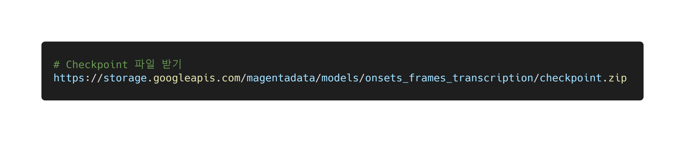
Notes:
이제부터 소개할 것은 Onsets and Frames 모델을 이용하여 오디오 파일을 입력 받아 미디 파일로 출력하는 코드입니다.
Checkpoint 파일을 받습니다.
onsets and frames 모델의 가장 최근의 체크포인트 파일을 받은 뒤, 다운받은 체크포인트 압축파일을 적절한 위치에 압축 해제 합니다.

Slide 36
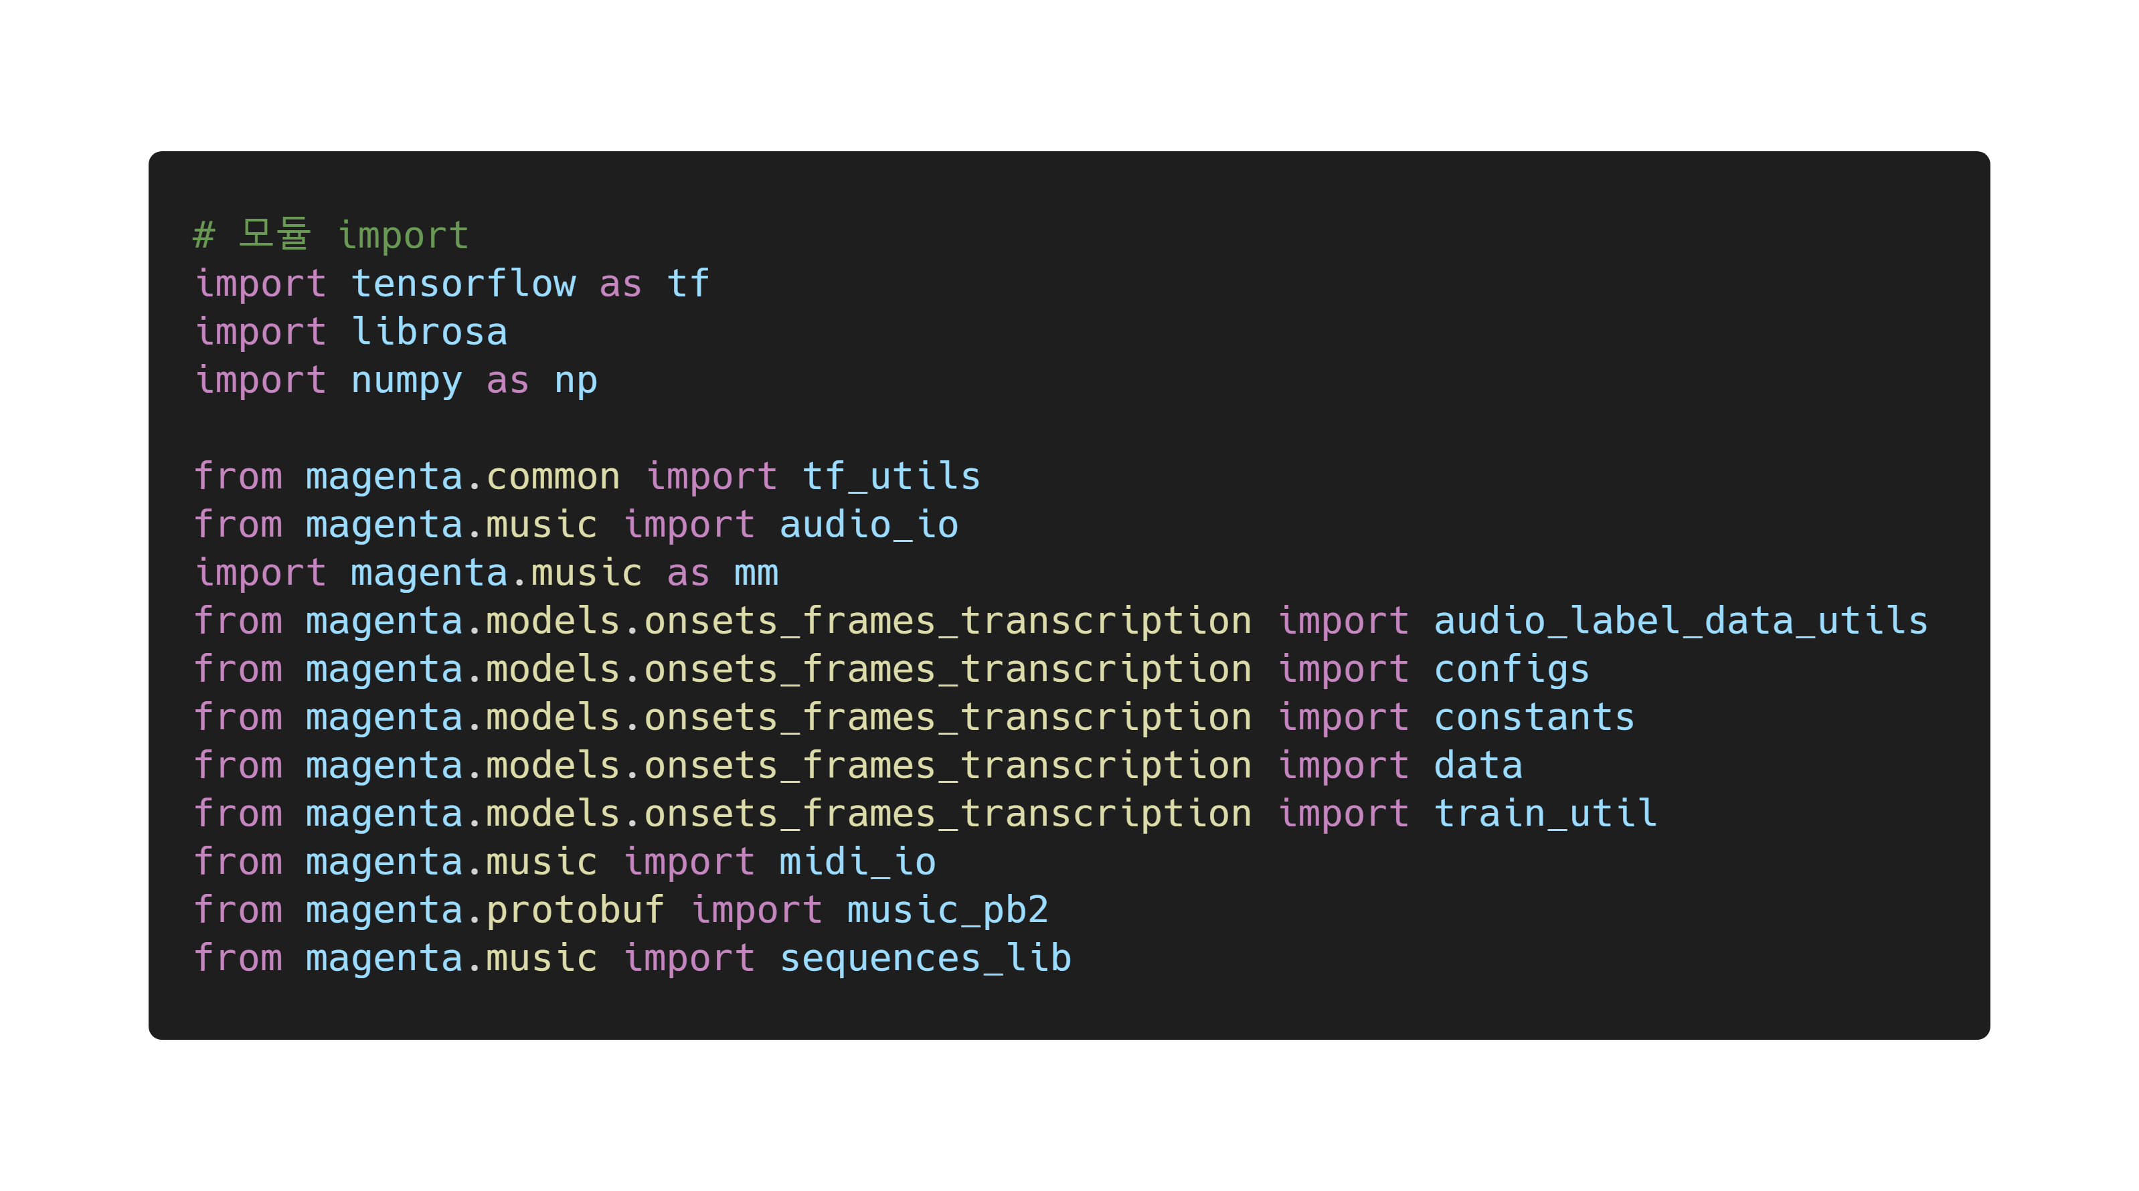
Notes:
필요한 모듈들을 import 합니다.

Slide 37
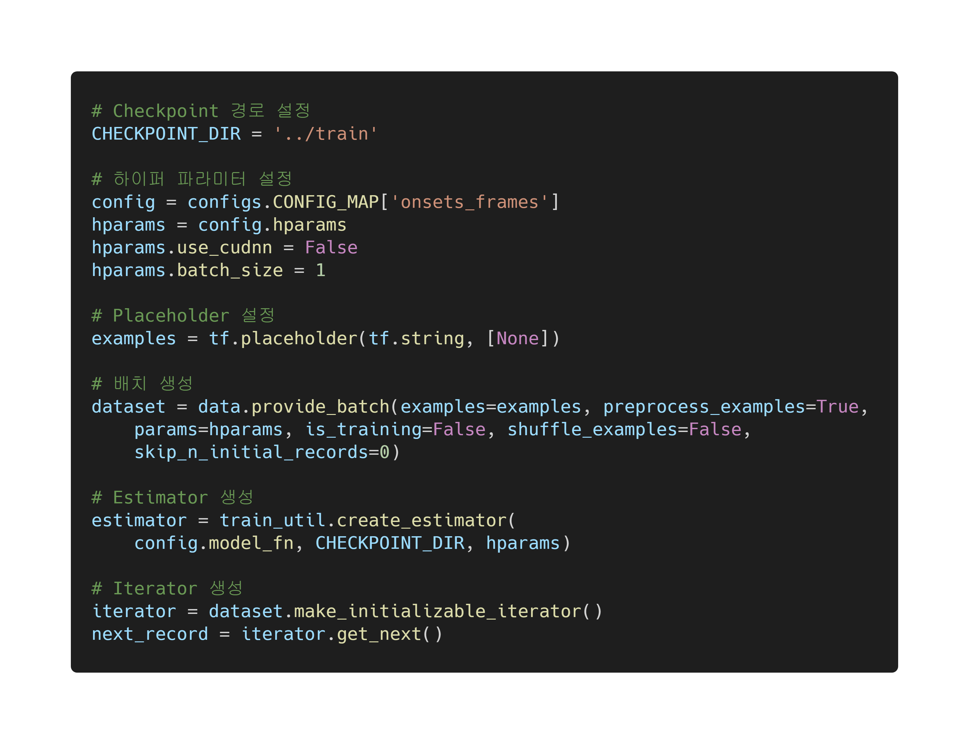
Notes:
모델 초기화하는 과정입니다.
1. CHECKPOINT_DIR 변수에 아까 압축 해제한 체크포인트 파일의 위치를 저장합니다.
2. 하이퍼 파라미터 설정 후, 플레이스홀더를 생성합니다.
3. 생성한 플레이스홀더를 이용하여 배치 텐서를 만듭니다.
example: exampl의 TFRecord 파일에 대한 경로 혹은 텐서 플레이스홀더
preprocess_example: exampl을 전처리 할 지 여부
params: 하이퍼 파라미터
is_training: 훈련을 실행 할 지 여부
shuffle_examples: exampl을 섞을 지 여부
4. 체크포인트 경로를 이용하여 텐서플로 세션을 실행하는 tf.Estimator 생성합니다
5. 데이터셋 접근을 위한 이터레이터 생성합니다.

Slide 38
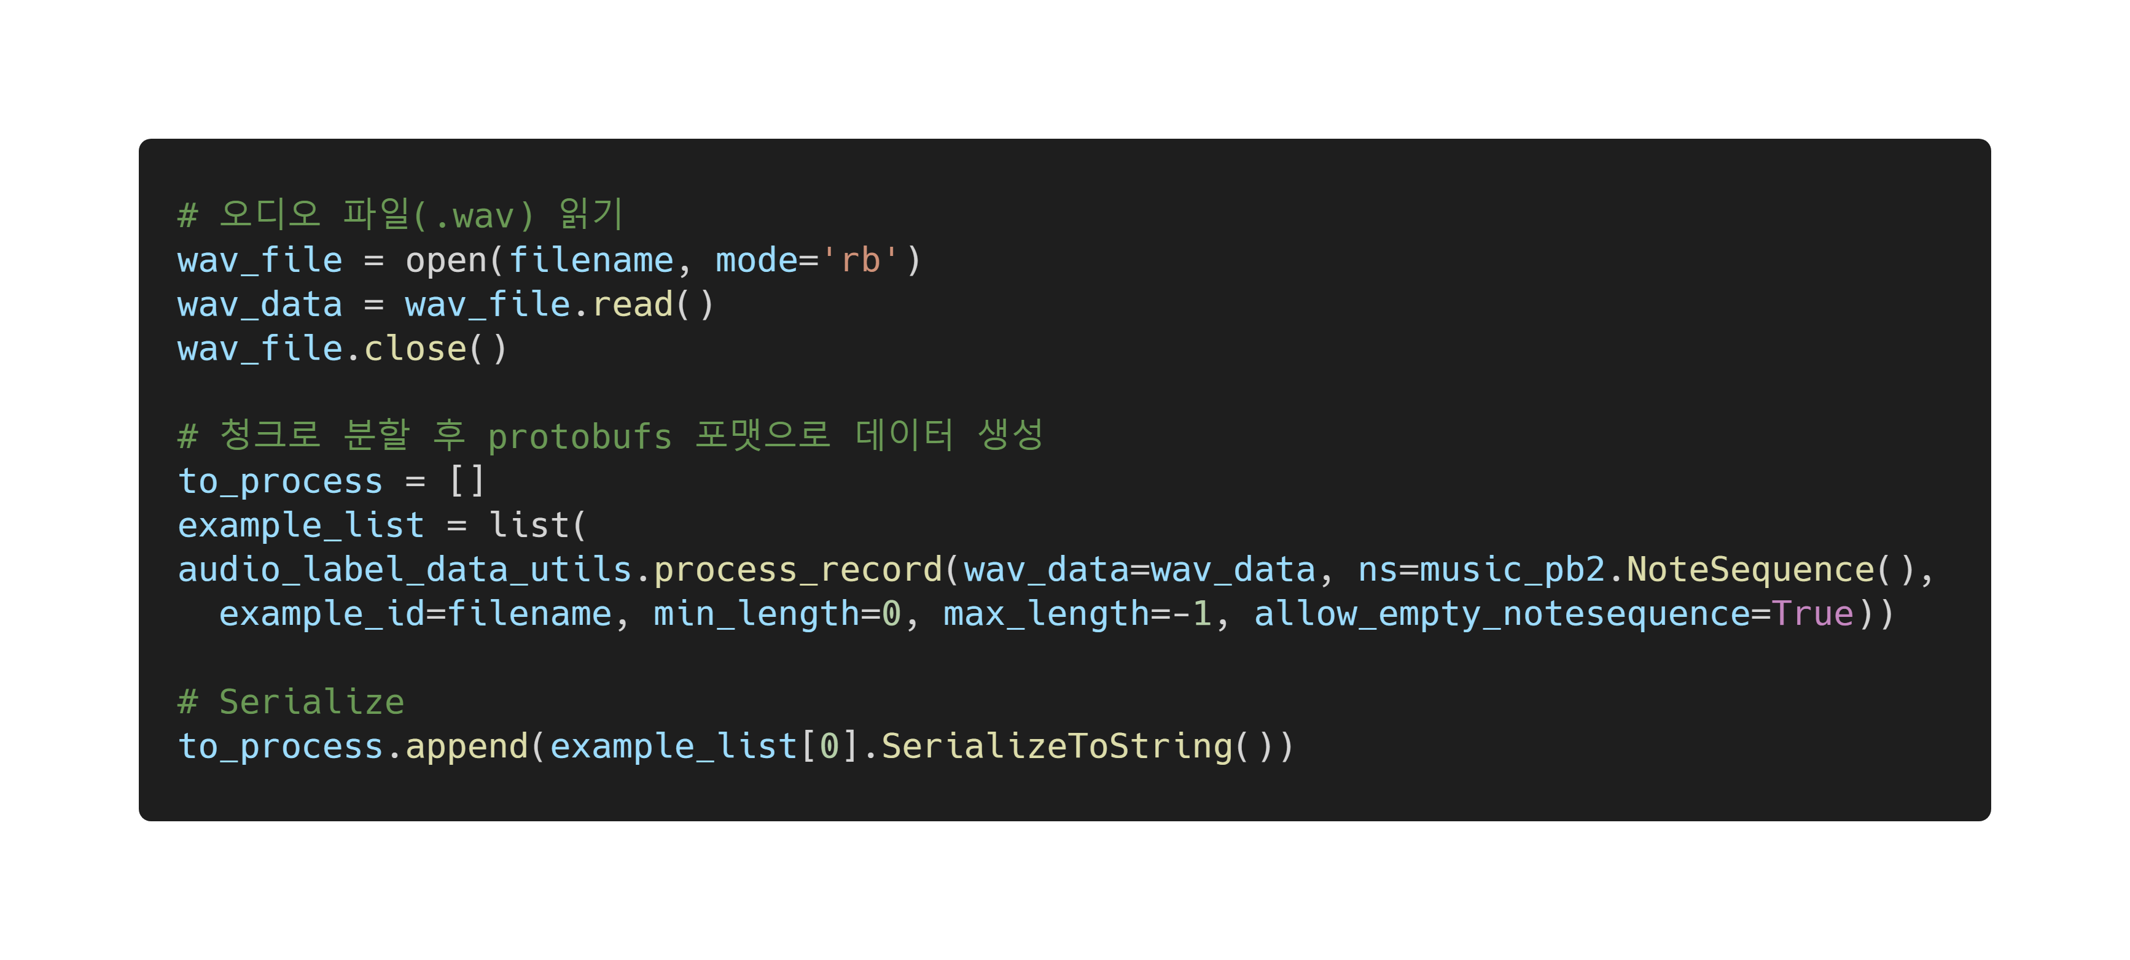
Notes:
오디오 파일 읽는 과정입니다.
1. 오디오 파일을 읽어서 청크로 분할하고 처리 가능하도록 프로토콜 버퍼 포맷으로 데이터 생성 후 시리얼라이즈합니다.
wav_data: 오디오 데이터
ns: 노트 시퀀스
example_id: example proto 아이디
min_length: 오디오 청크의 최소 길이(초)
max_length: 오디오 청크의 최대 길이(초)
sample_rate: 오디오 샘플 레이트
allow_empty_notesequence: 빈 노트 시퀀스를 허용할 지 여부

Slide 39
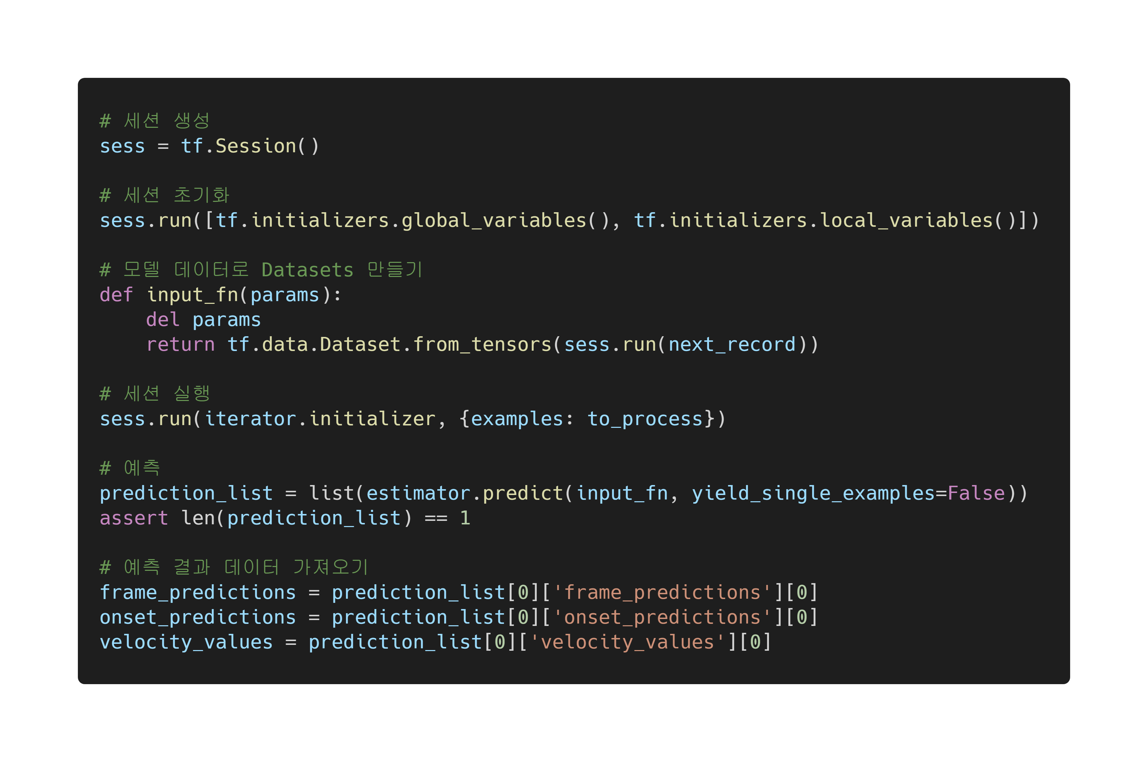
Notes:
추론 단계입니다.
1. 세션을 생성하고, 초기화 한 뒤에 세션을 실행합니다.
2. 입력 오디오 데이터를 추론 합니다.
3. 추론 결과인 노트 시작, 노트 길이, 노트 세기 데이터를 각각 저장합니다.

Slide 40
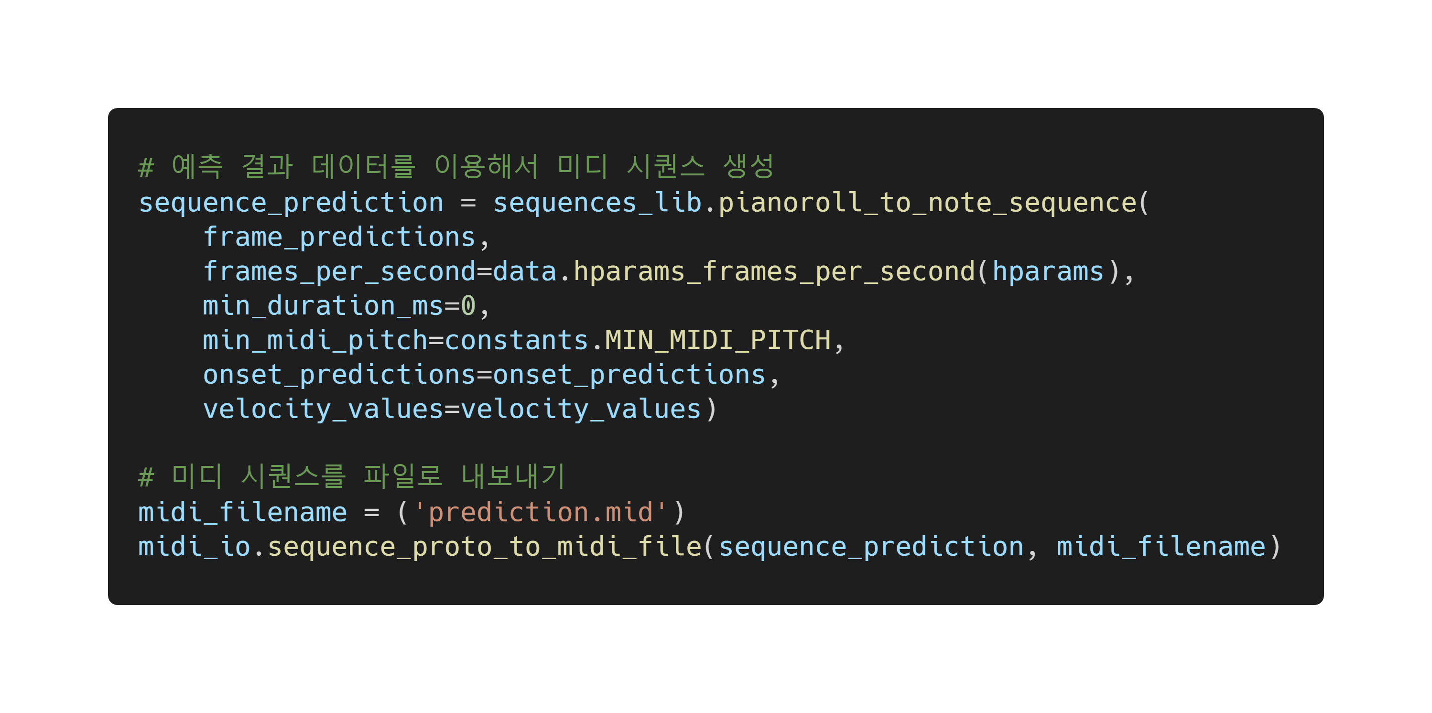
Notes:
미디 시퀀스 변환 단계입니다.
1. 예측 결과인 노트 시작, 노트 길드, 노트 세기 데이터들을 이용하여 미디 시퀀스로 변환하여 미디 파일로 생성합니다.

Slide 41
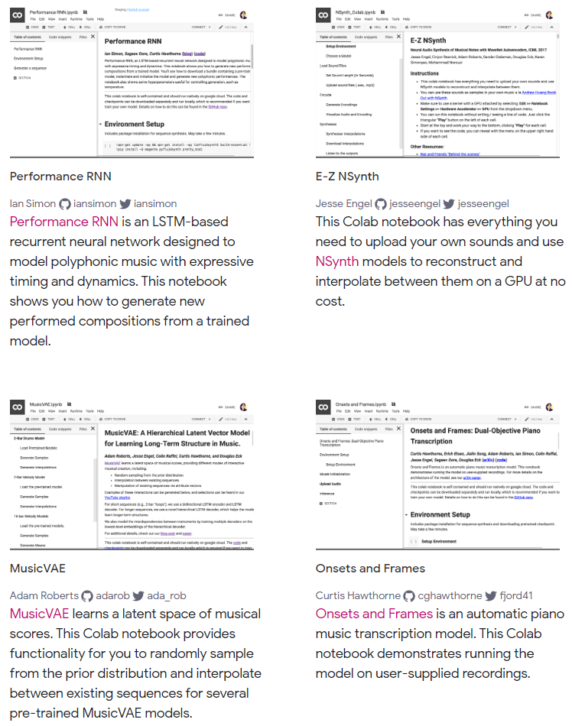
Onsets and Frames 데모 (w/ Google CodeLab)
https://colab.research.google.com/notebooks/magenta/onsets_frames_transcription/onsets_frames_transcription.ipynb
Notes:
Onsets and Frames 라이브 코딩
https://bit.ly/2OgEtWr (쉬운주소)
방금까지 설명한 코드들을 쥬피터 노트북처럼 구글 코드랩에서 실행해볼 수 있습니다.
이 웹페이지에서 따라하라는 대로 하면 쉽게 할 수 있습니다.

Slide 42
그래서 Magenta로 무엇을 만들었나?
Notes:
마젠타 라이브러리로 간단한 예제를 만들어봤습니다.

Slide 43




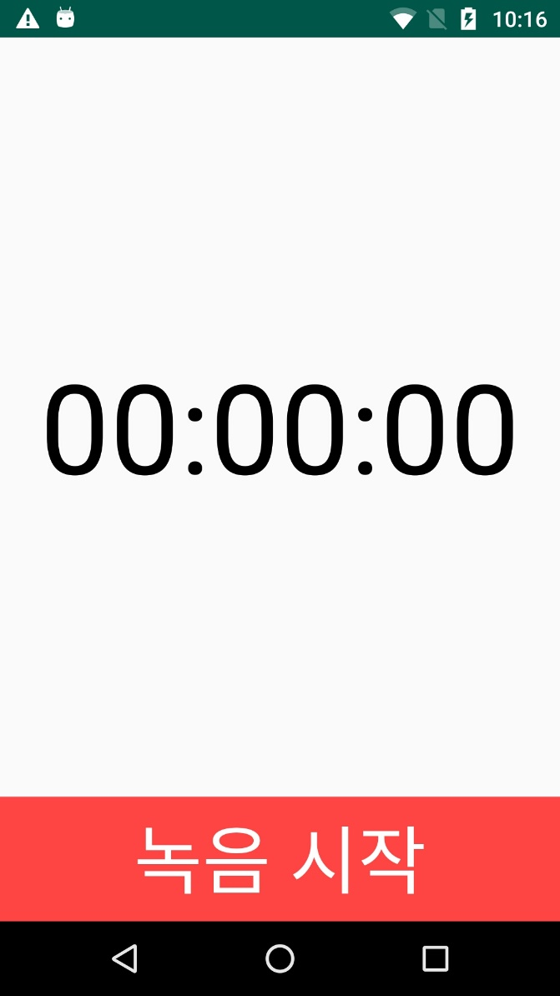
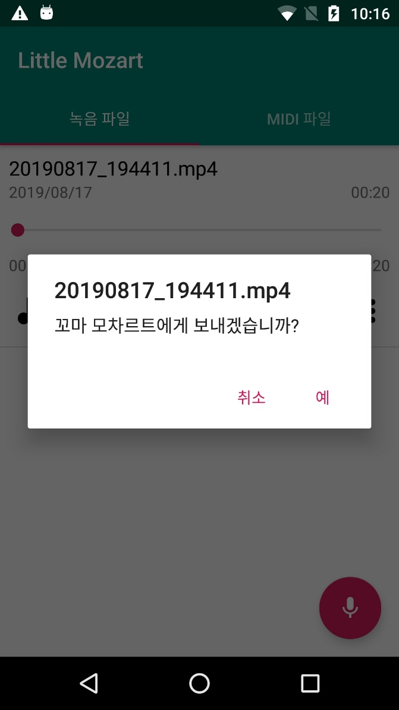
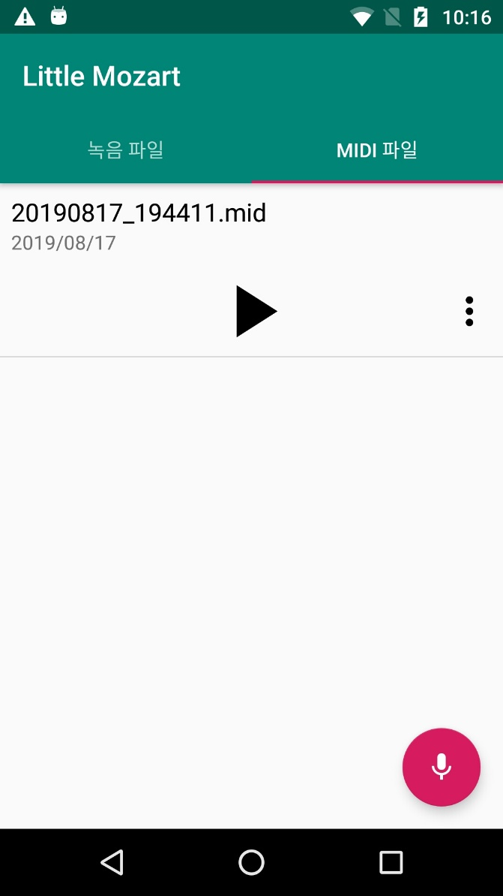



Notes:
애져 인스턴스에 우분투와 파이썬 3을 설치하고,
방금 소개한 Piano Scribe 코드를 작성한 후,
rest api 요청이 있을 때 처리할 수 있도록 플라스크로 서버를 구축했습니다.
소리를 녹음하고, 녹음한 소리를 rest api 서버로 보내 Piano Scribe 결과를 받을 수 있는 안드로이드 앱도 함께 개발했고,
Piano Scribe 결과로 받은 미디 파일은 안드로이드 휴대폰에 저장되며 바로 재생 가능하도록 토이 프로젝트를 만들어봤습니다.

Slide 44
소스 코드를 확인하고 싶다면
REST API 서버 프로젝트
https://github.com/datakun/StudyMagenta
안드로이드 앱 프로젝트
https://github.com/datakun/LittleMozart
Notes:
소스 코드는 화면의 주소에서 확인할 수 있습니다.
나중에 파이콘 코리아 웹 페이지에서 슬라이드가 올라간다고 하니 참고하시면 됩니다.

Slide 45
결론
모델을 만들고 평가하는 것도 중요하지만, 이미 만들어진 모델을 잘 활용하는 것도 중요
세상엔 이미 잘 만들어진 모델이 많음(https://tfhub.dev)
iris, diabetes, MNIST 뿐만 아니라 다양한 곳에 적용 할 수 있으니 좀 더 새로운 영역에 도전해보자!
https://github.com/taehoonlee/tensornets
https://github.com/deepmind/pysc2
Notes:
머신 러닝으로 숫자, 고양이, 강아지를 찾는 것 대신 다른 창의적인 프로젝트를 해보자!
iris, diabetes, MNIST 뿐만 아니라 다양한 곳에 적용 할 수 있으니 좀 더 새로운 영역에 도전해 보자!
대부분의 교재나 튜토리얼이 딥러닝 모델을 만드는 방법에 초점을 맞추고 있는데, 만들어진 모델을 잘 활용하는 것도 중요하다는, 여러분은 어떻게 생각하시지요?
Magenta Project 웹 페이지에 접속해서 데모들을 한 번씩 체험해보자!
https://tfhub.dev: 머신러닝 모듈 라이브러리
tensornets: 미리 학습된 모델을 제공하는 프로젝트
pysc2: 스타크래프트 2 를 머신 러닝 할 수 있는 환경을 제공하는 프로젝트

Slide 46
결론
Python 이니까 Magenta Project를 구현할 수 있었음
호환성 좋고, 이미지, 오디오, 비디오 입/출력 속도가 좋은 장점이 있음!
Python으로 소리를 낼 필요가 없다면 Python 2를 떠나도 됨!(아니, 떠나세요!)
TensorFlow는 이미 Python 2 지원을 종료할 예정
윈도우에서 리눅스 환경이 필요하다면 WSL 은 좋은 대체재가 될 수 있음!
하지만… 학습은 무리무리, Toy Project 나 공부용으로 활용하는 것을 추천!
Notes:
Python 이니까 Magenta Project를 구현할 수 있었습니다.
호환성 좋고, 이미지, 오디오, 비디오 입/출력 속도가 좋은 장점이 있고,
Python으로 소리를 낼 필요가 없다면 Python 2.7을 떠나도 됩니다.
TensorFlow는 이미 Python 2 지원을 종료할 예정입니다.
윈도우에서 리눅스 환경이 필요하다면 WSL 은 좋은 대체재가 될 수 있습니다.
하지만… 학습은 무리무리, Toy Project 나 공부용으로 활용하는 것을 추천!

Slide 47
참고
Magenta Project
https://magenta.tensorflow.org/
Onsets and Frames 소개
https://magenta.tensorflow.org/onsets-frames
Onsets and Frames 라이브 데모
https://colab.research.google.com/notebooks/magenta/onsets_frames_transcription/onsets_frames_transcription.ipynb
Made With Magenta
https://twitter.com/hashtag/MadeWithMagenta

Slide 48
질문과 답변

